Slide 1
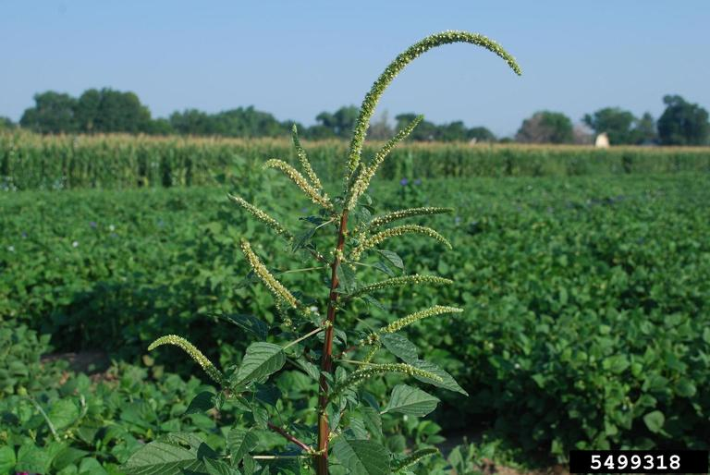
RESISTÊNCIA DE PLANTAS DANINHAS
A HERBICIDAS
Jéssica Cursino Presoto

Slide 2
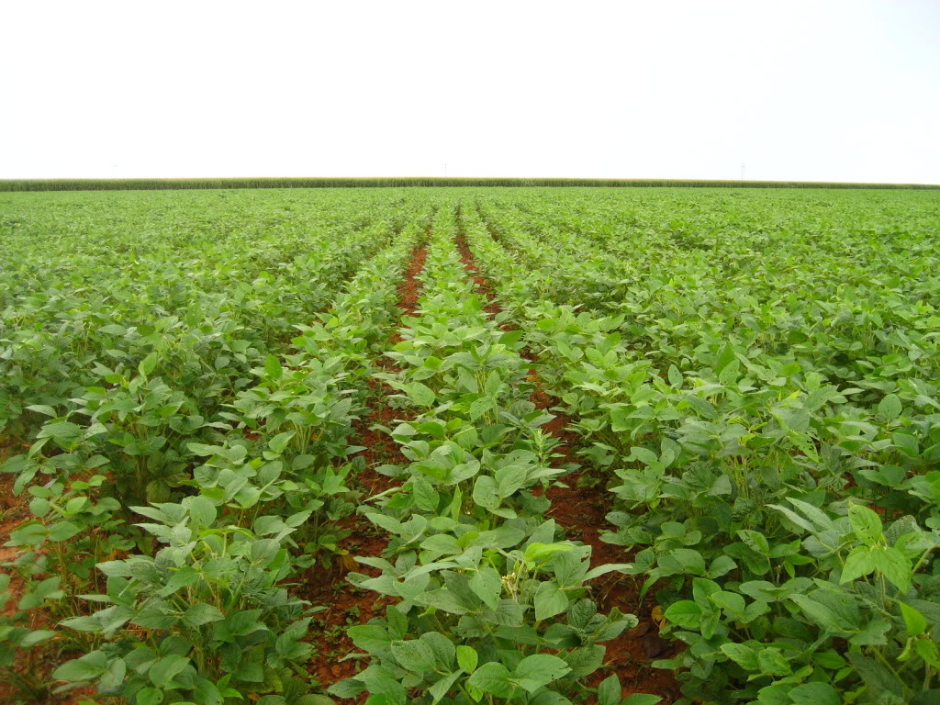
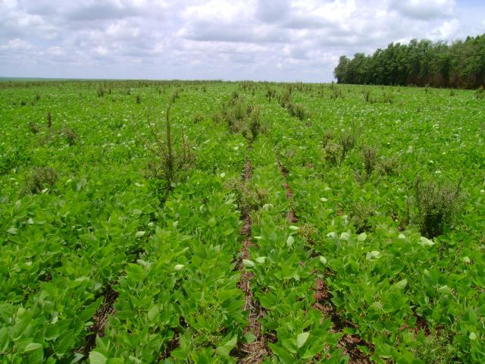
Plantas daninhas
Competição e alelopatia;
Reduções de produtividades;
Controle químico

Slide 3
Tolerância:
Capacidade inata de sobreviver e se multiplicar, mesmo após o tratamento herbicida, mesmo sofrendo injúrias.
Resistência:
Capacidade inerente e herdável de alguns biótipos, dentro de uma determinada população, de sobreviver e se reproduzir após a exposição à dose de um herbicida, que normalmente seria letal a uma população normal.

Slide 4
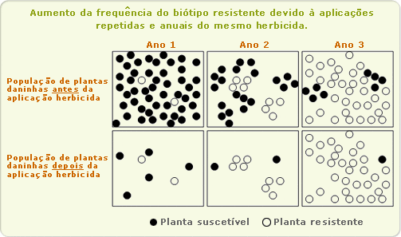
Christoffoleti e López – Ovejero, 2008

Slide 5
Tipos de resistência
Resistência cruzada:
Quando um biótipo de planta daninha é resistente a mais de um grupo químico dentro do mesmo mecanismo de ação.

Slide 6
Resistência cruzada

Slide 7
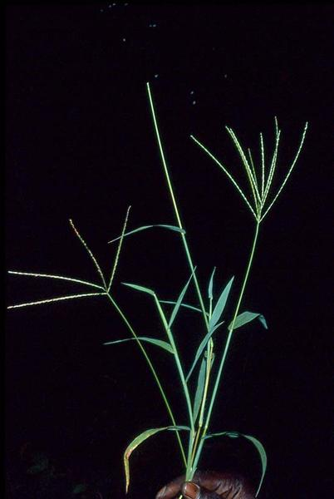
Tipos de resistência
Digitaria ciliaris
Resistência cruzada:
Fluazifop
Haloxyfop
Propaquizafop
Cyaholofop
Fenoxaprop
Sethoxydim

Slide 8
Tipos de resistência
Resistência múltipla:
Quando um biótipo de planta daninha possui um ou mais mecanismos que conferem resistência a herbicidas com mecanismos de ação diferentes.

Slide 9
Resistência múltipla

Slide 10
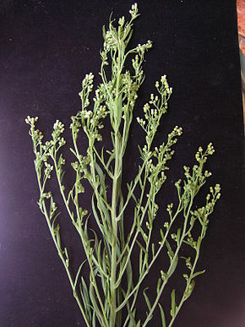
Tipos de resistência
Conyza sumatrensis
Resistência múltipla:
Inibidores da ALS
Inibidores da EPSPs

Slide 11
Heap, 2018

Slide 12
Heap, 2018

Slide 13
Mecanismos que conferem resistência - TSR
Alteração do local de ação:

Slide 14
Mecanismos que conferem resistência - TSR
Amplificação gênica:
Consiste na presença de diversas cópias da sequência de DNA que codifica a expressão gênica de síntese da enzima relacionada à ação do herbicida.

Slide 15
Mecanismos que conferem resistência - NTSR
Metabolização ou detoxificação do herbicida:
A planta resistente possui a capacidade de decompor a molécula herbicida mais rapidamente.
Monoxigenase do citocromo P450 e a glutationa.

Slide 18
Mecanismos que conferem resistência - NTSR
Compartimentalização:
A molécula é removida das partes metabolicamente ativas da célula e armazenadas em locais inativos, ou em tecidos distantes do sítio de ação do herbicida.

Slide 19
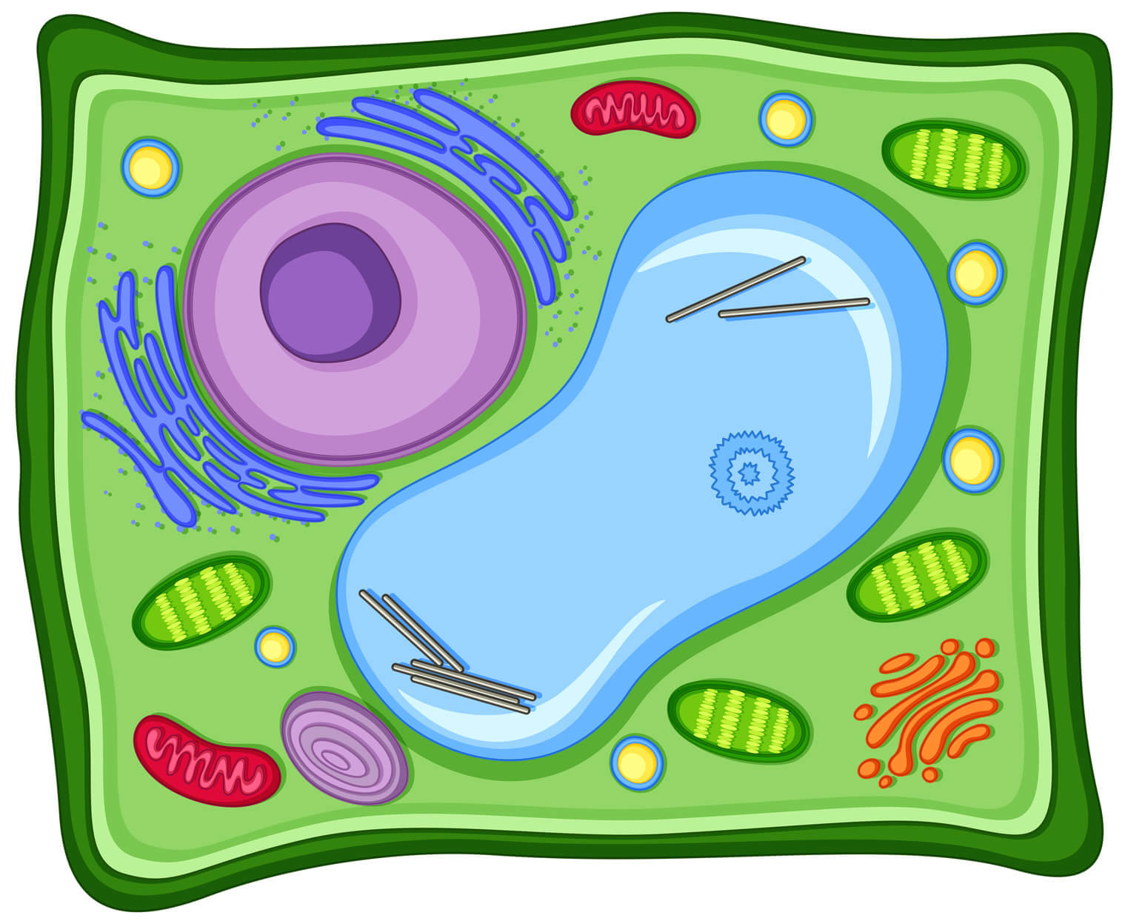
Parede
celular
Vacúolo

Slide 21
Biótipo brasileiro
Resistência múltipla e cruzada:
Inibidores da
EPSPs
Inibidores da
ALS
Glyphosate
Chlorimuron
Cloransulan
Imazethapyr

Slide 22
Resistência a herbicidas inibidores da ALS
Dois alelos diferentes no gene ALS (W574L e S653N).
Substituição de Triptofano por Leucina na posição 574.
Substituição de Serina por Asparagina na posição 653.

Slide 23
Resistência a herbicidas inibidores da EPSPs
Amplificação gênica:
EPSPs
EPSPs
EPSPs
EPSPs
EPSPs
EPSPs
50 à 179
EPSPs
EPSPs
EPSPs
EPSPs
EPSPs
EPSPs
EPSPs
EPSPs
EPSPs
EPSPs
EPSPs
EPSPs
EPSPs
EPSPs
EPSPs
EPSPs
EPSPs
EPSPs
DL₅₀: 274 g ha⁻¹
DL₅₀: 4,436 g ha⁻¹

Slide 24
Critérios para relatos de novos casos
Possibilidade de falhas na aplicação do herbicida?
Investigar o histórico da área;
Colher sementes das plantas;
Experimentos;
Enviar resultados para o Comitê de Resistência de Plantas Daninhas da SBCPD.

Slide 25
Manejo da Resistência
Manejo integrado:
Prevenção;
Rotação de culturas;
Rotação de mecanismos de ação;
Plantas de cobertura;
Monitoramento.

Slide 26
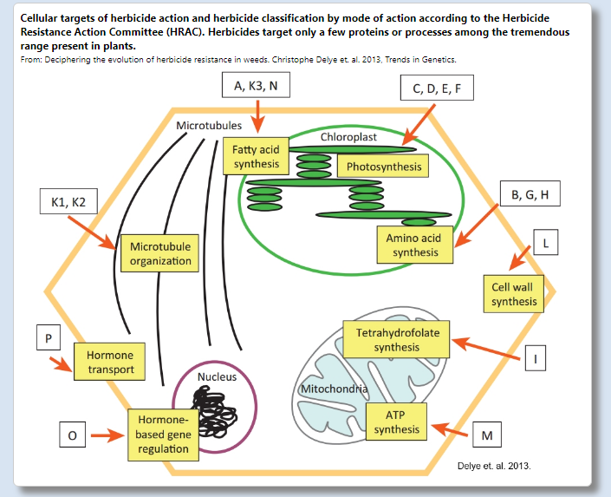
MECANISMOS DE AÇÃO
HERBICIDAS MIMETIZADORES DE AUXINAS

Slide 27
Representantes
Quincloraque
Triclopir
Fluroxipir
2,4-D
Dicamba
Pcloram
MCPA

Slide 28
Mimetizadores de auxinas
Translocação predominantemente simplática, mas podem translocar pelo apoplasto;
Latifolicidas pós-emergentes;
Não persistem no solo por mais de uma safra;
A volatilidade depende da formulação.

Slide 29
Modo de ação

Slide 30
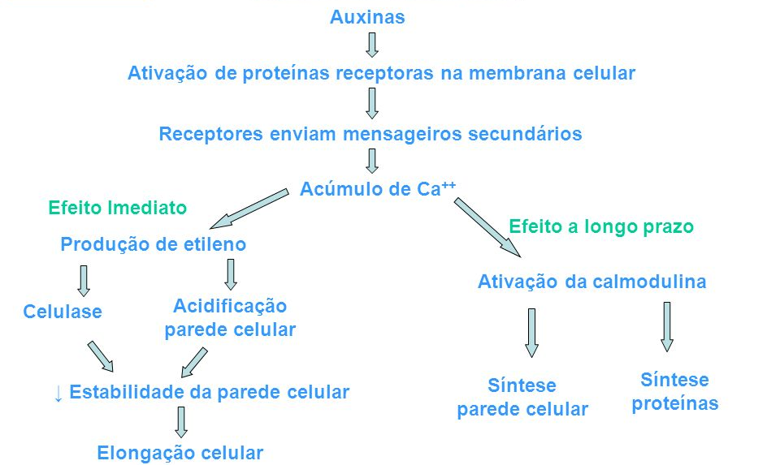
Modo de ação

Slide 31
Seletividade
Baixa penetração;
Translocação pelo floema limitada;
Reações de conjugação;
Exudação pelas raízes.

Slide 32
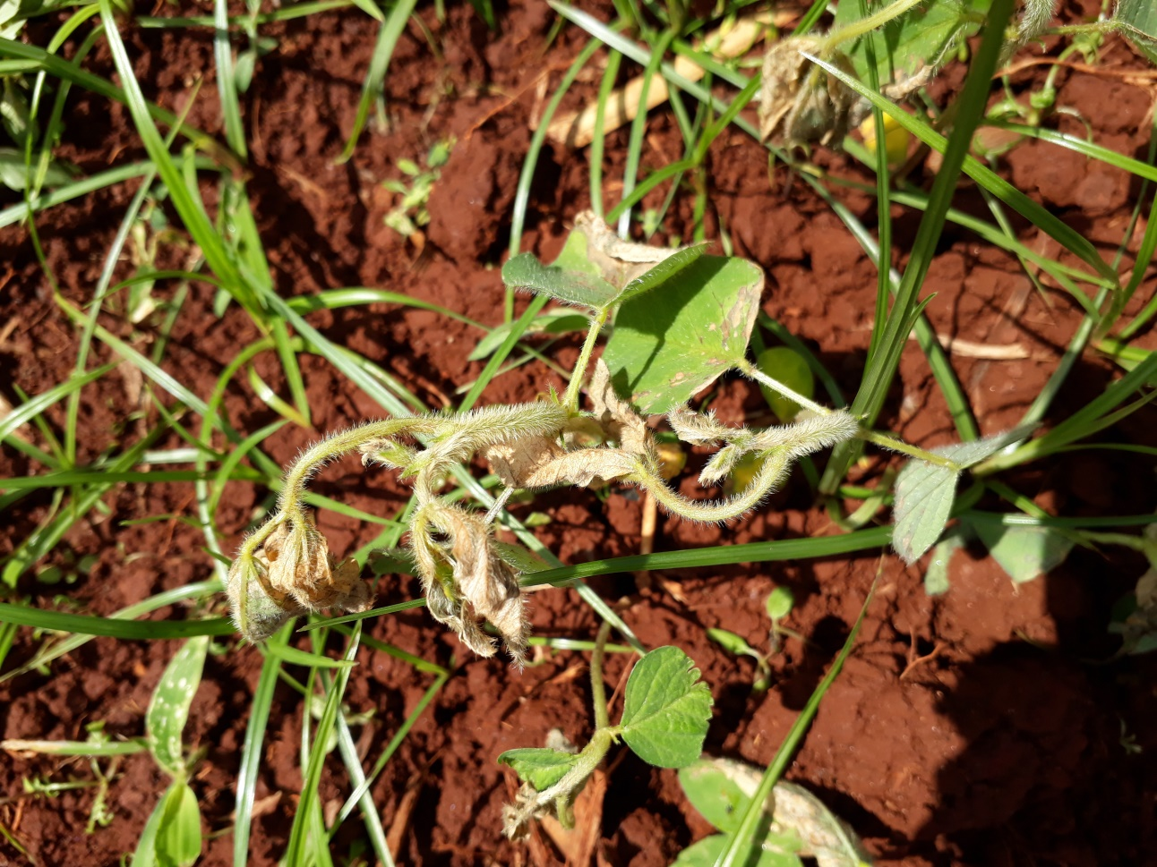
Sintomas

Slide 33
Sintomas

Slide 34
Obrigada
jessicapresoto@usp.br

